Slide 1
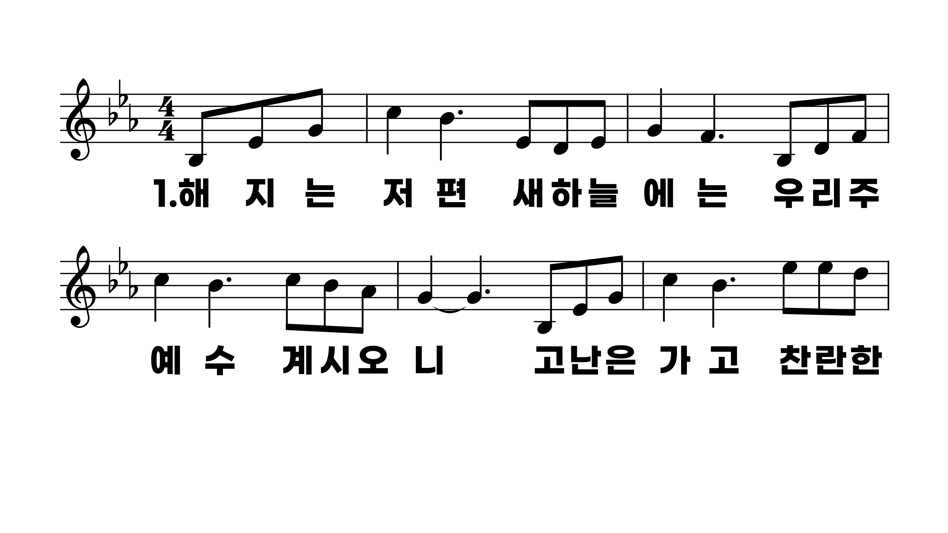
238장 해 지는 저편
1.해지는저편
2.해지는저편
3.해지는저편
4.해지는저편

Slide 2
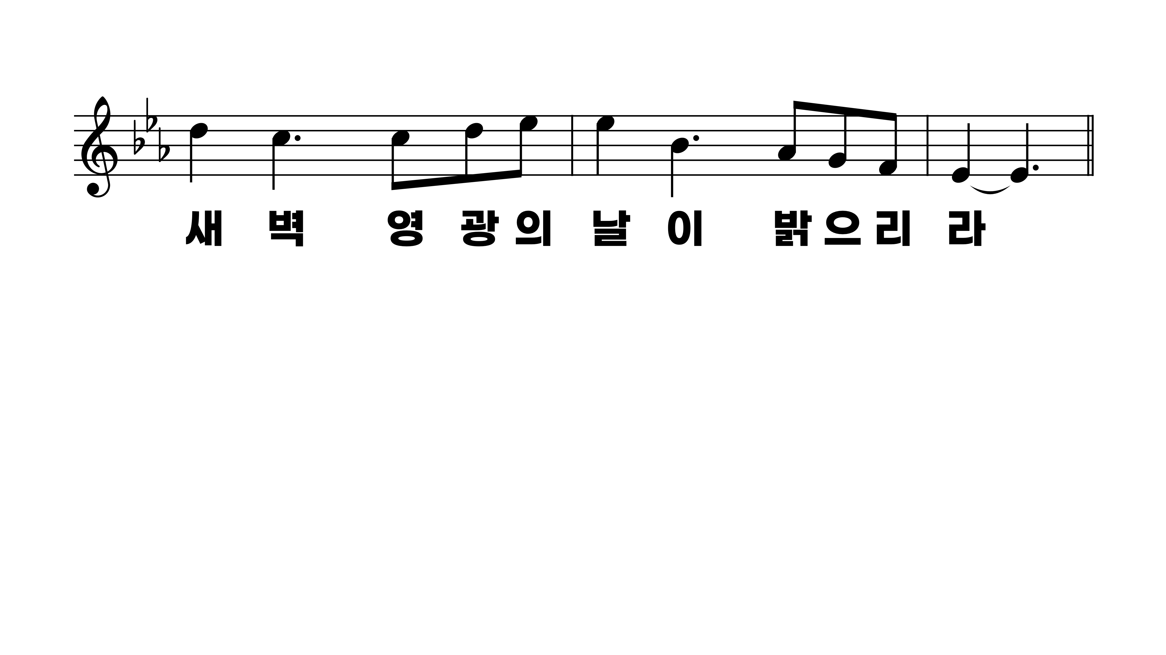
238장 해 지는 저편
1.해지는저편
2.해지는저편
3.해지는저편
4.해지는저편

Slide 3
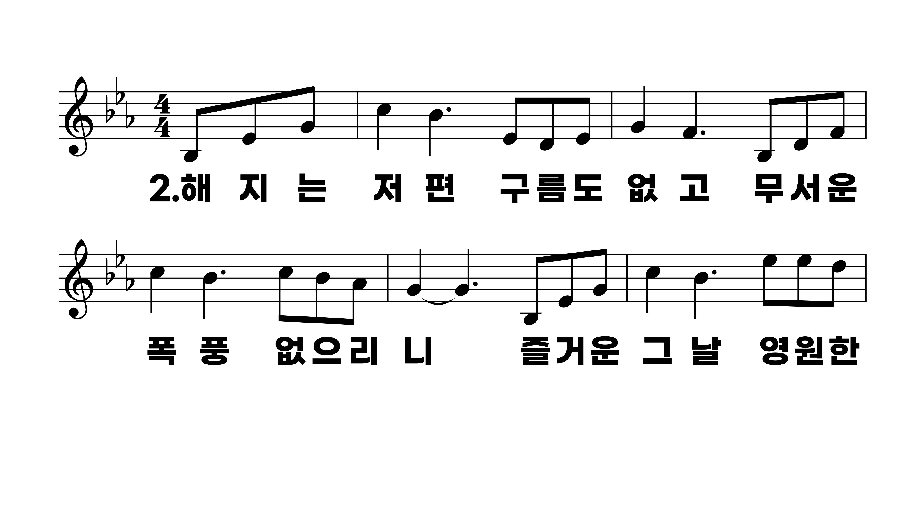
238장 해 지는 저편
1.해지는저편
2.해지는저편
3.해지는저편
4.해지는저편

Slide 4
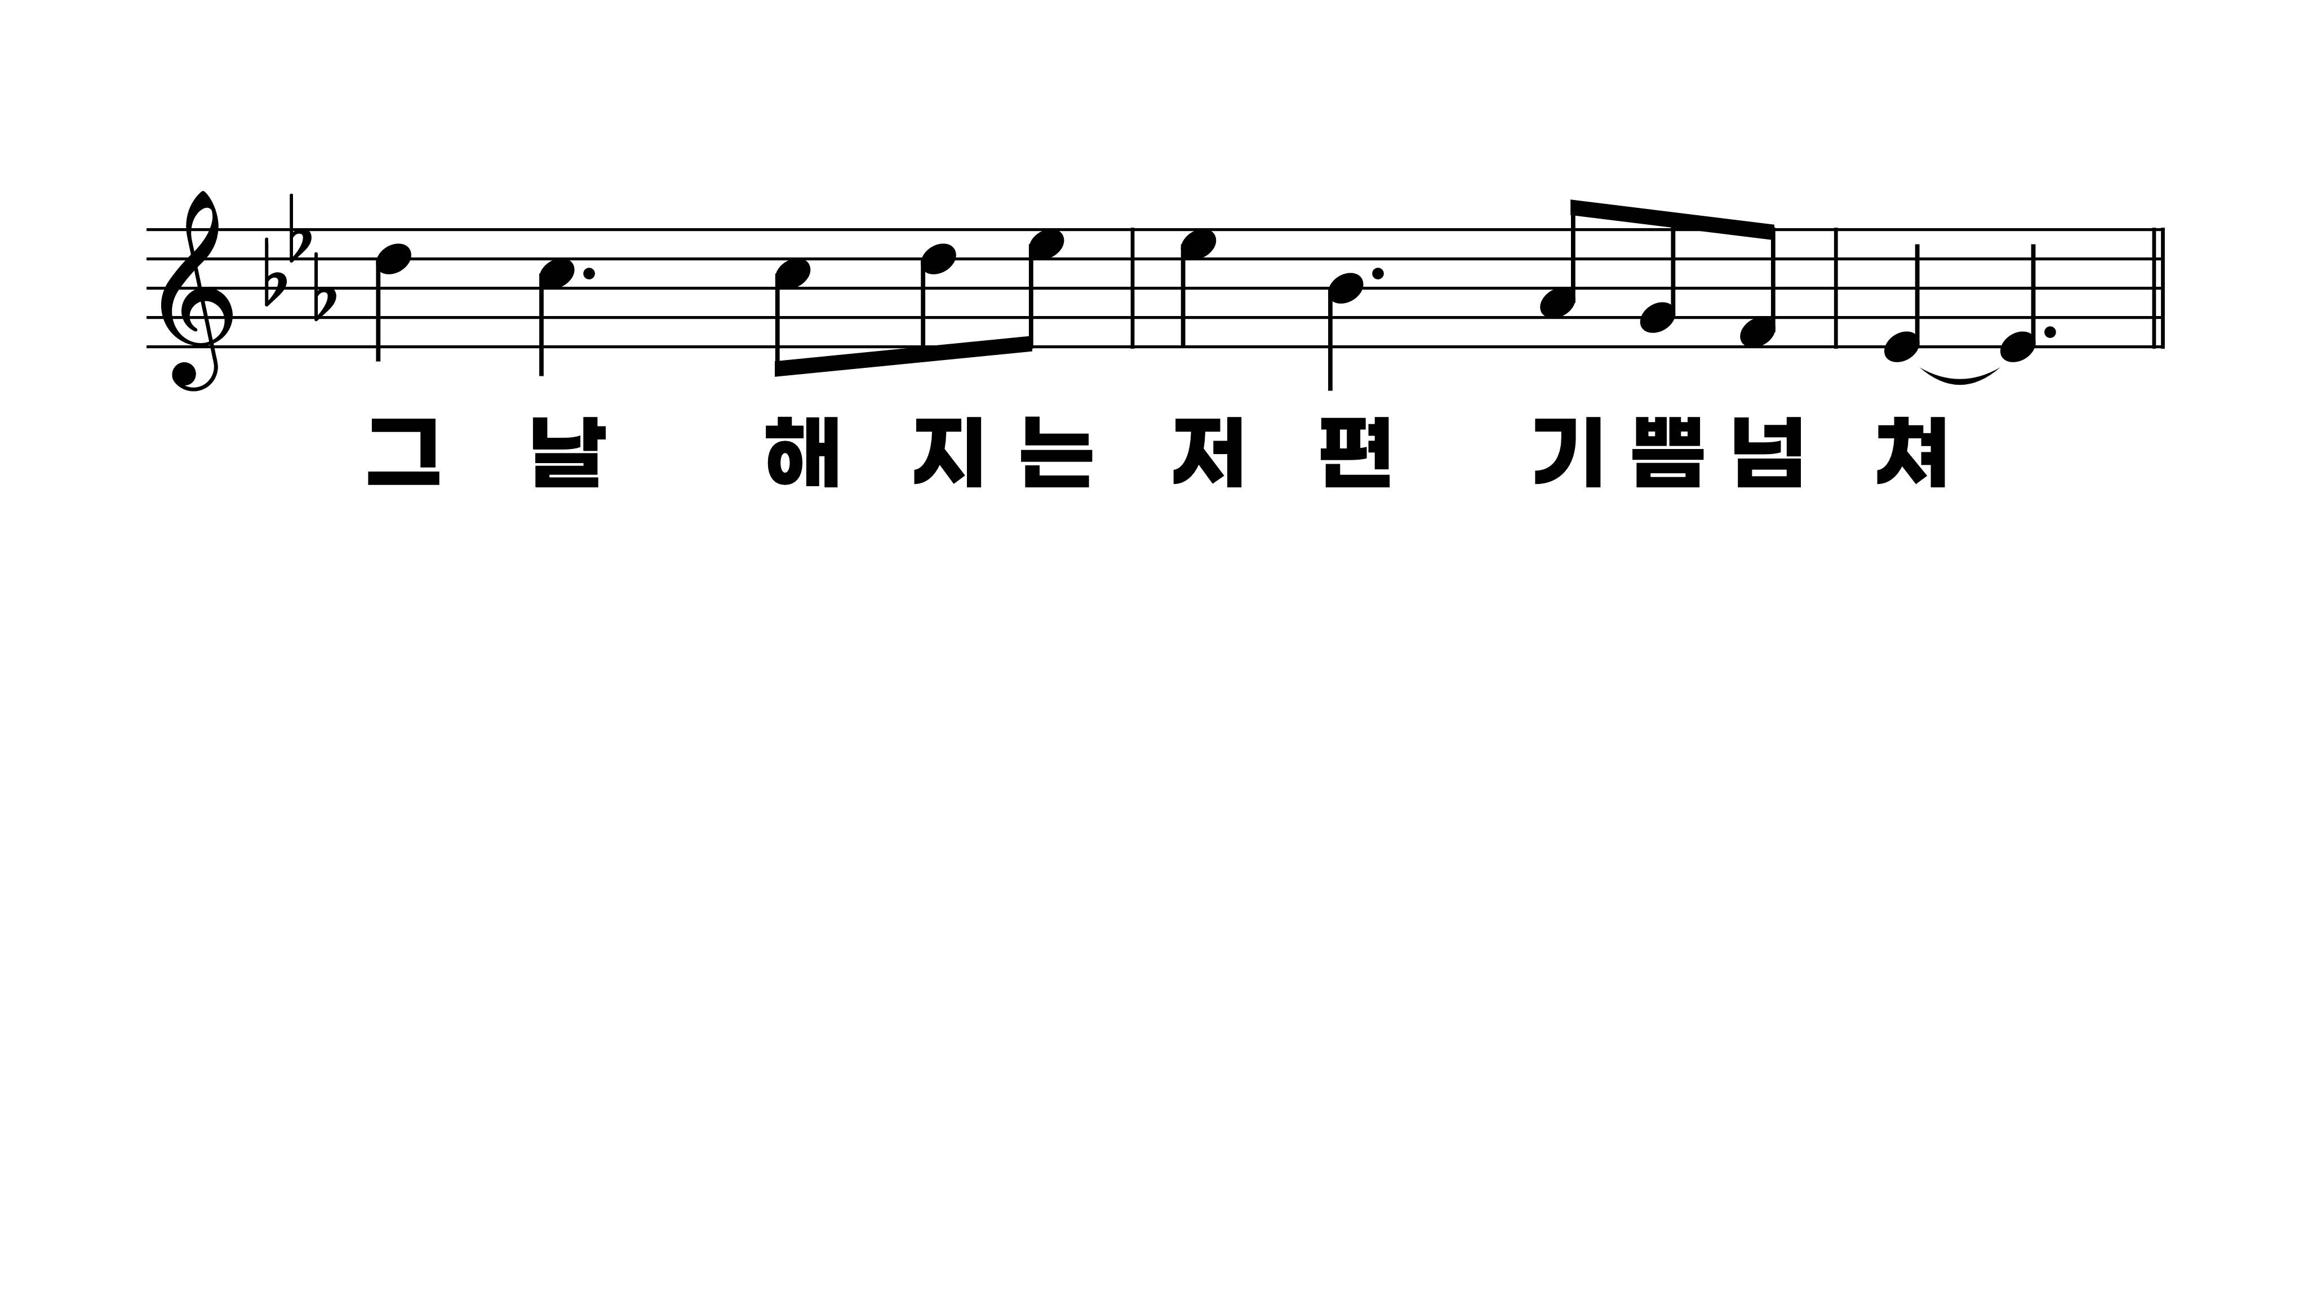
238장 해 지는 저편
1.해지는저편
2.해지는저편
3.해지는저편
4.해지는저편

Slide 5
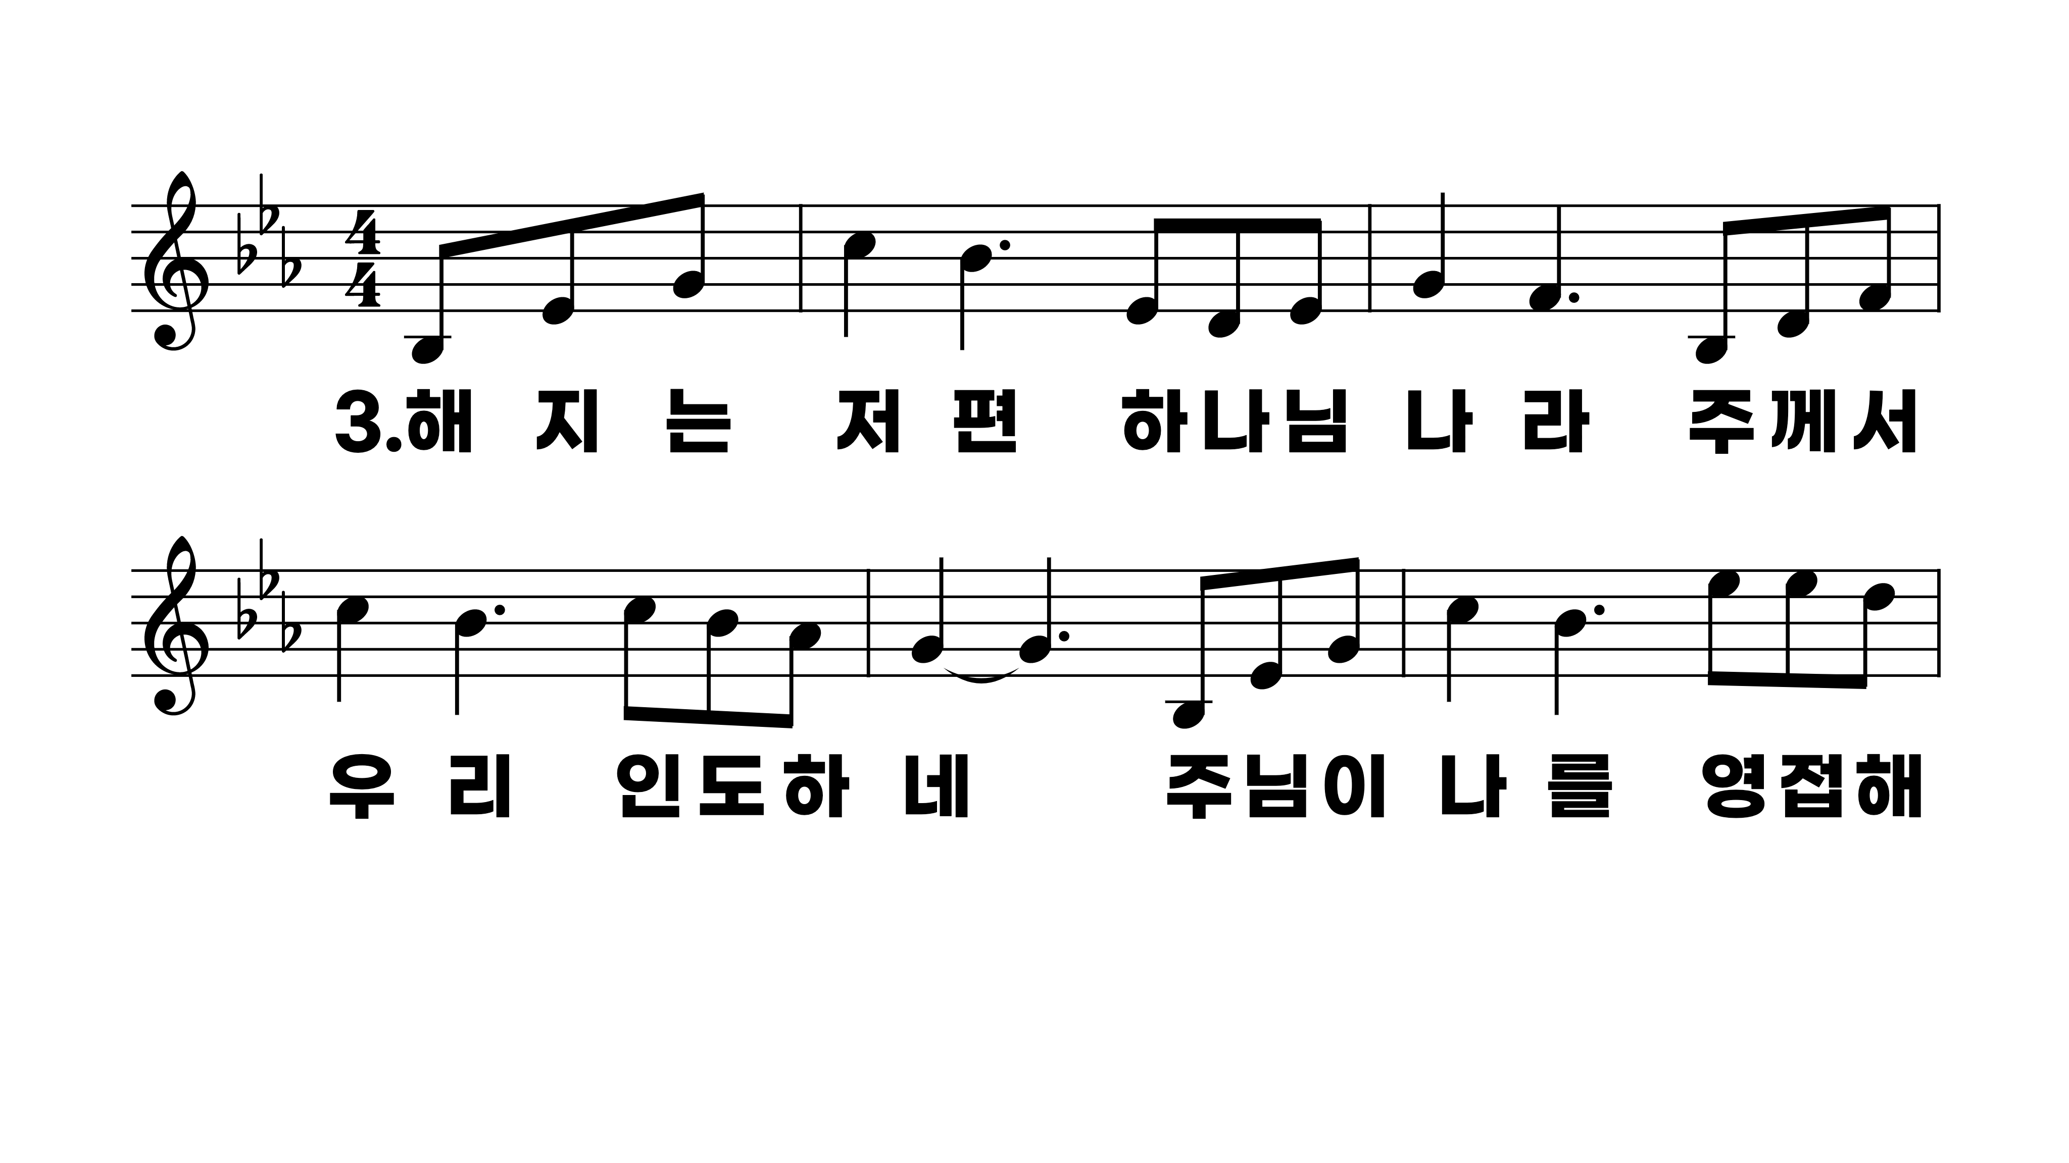
238장 해 지는 저편
1.해지는저편
2.해지는저편
3.해지는저편
4.해지는저편

Slide 6
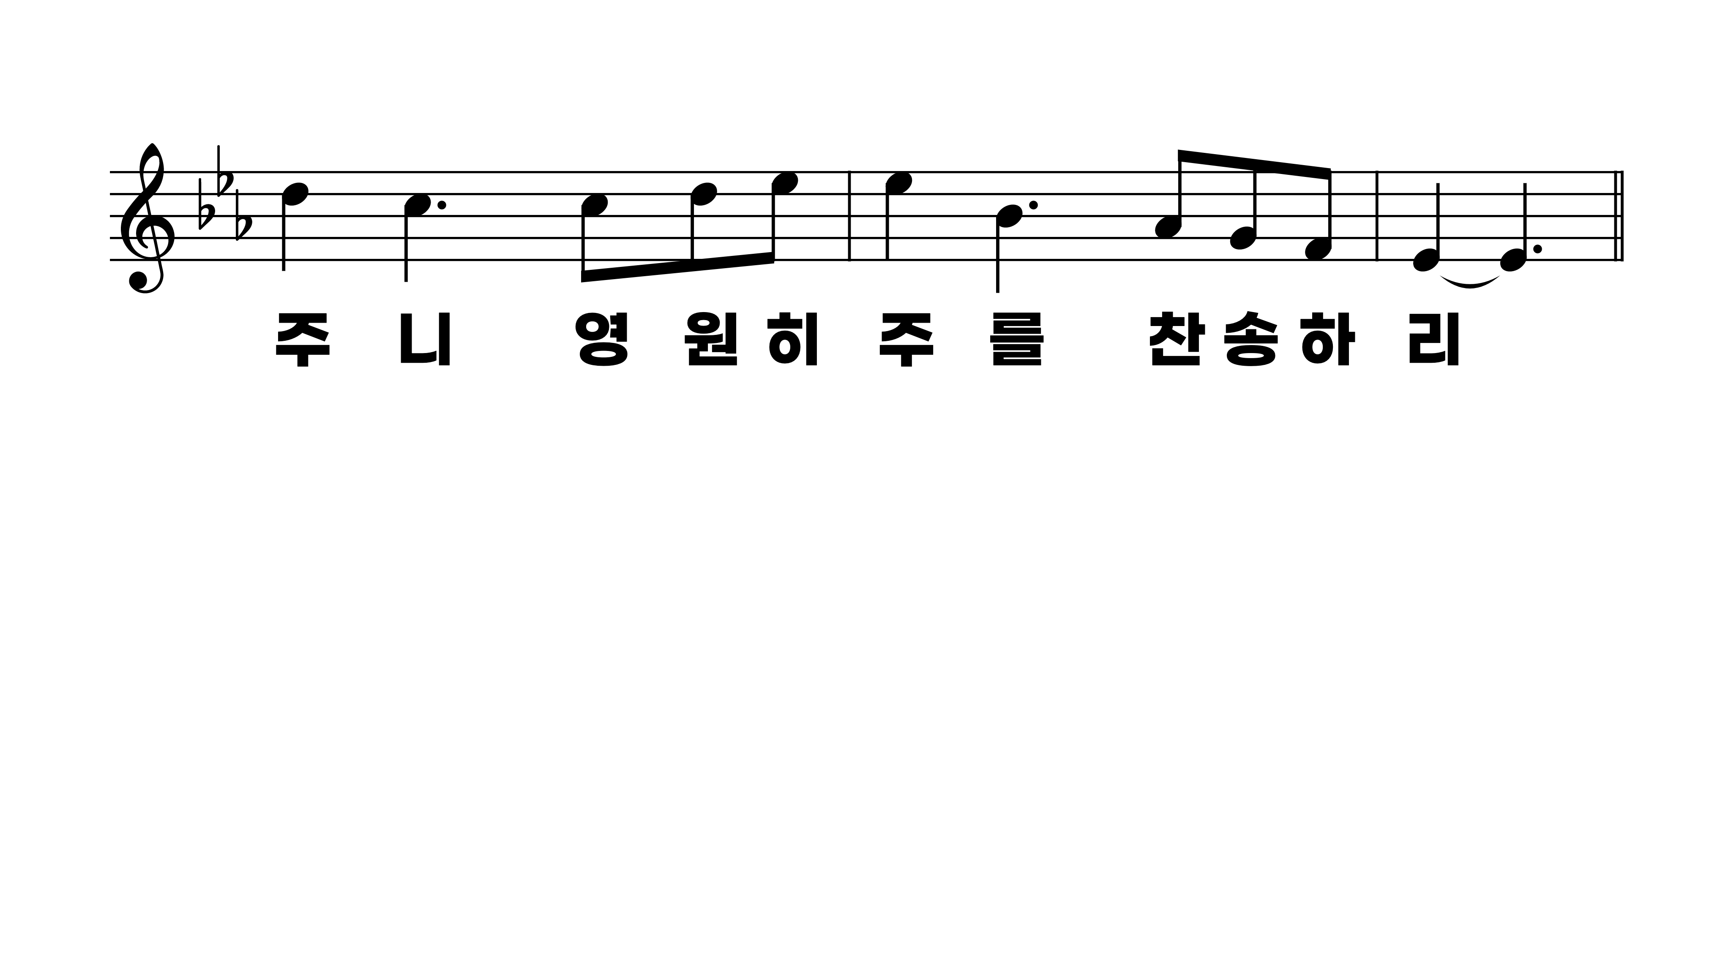
238장 해 지는 저편
1.해지는저편
2.해지는저편
3.해지는저편
4.해지는저편

Slide 7
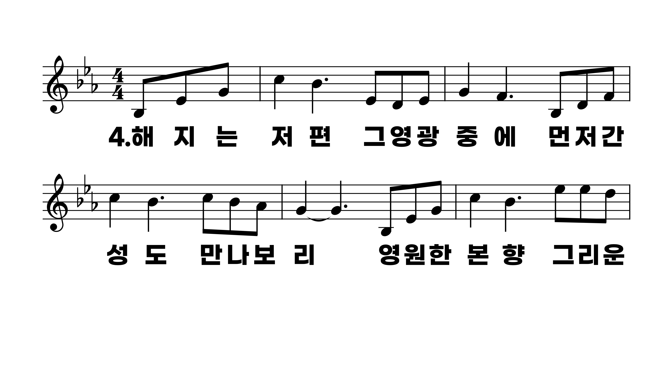
238장 해 지는 저편
1.해지는저편
2.해지는저편
3.해지는저편
4.해지는저편

Slide 8
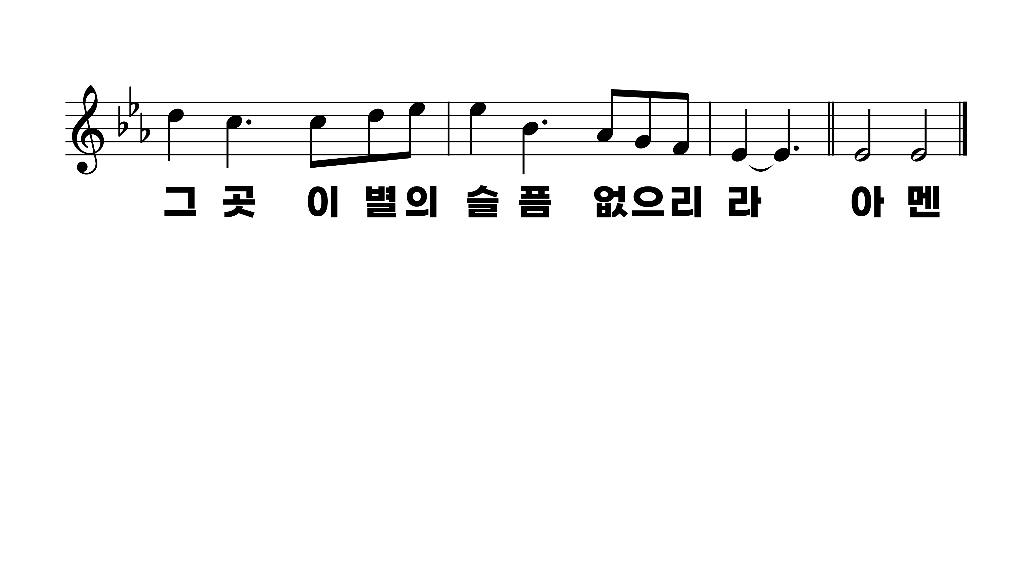
238장 해 지는 저편
1.해지는저편
2.해지는저편
3.해지는저편
4.해지는저편

